Slide 1

TRƯỜNG TIỂU HỌC CẤP TIẾN
Nhiệt liệt chào mừng các thầy cô giáo
Về dự giờ môn Mĩ thuật
Lớp 5
Giáo viên: Phạm Thị Hồng Gấm

Slide 2
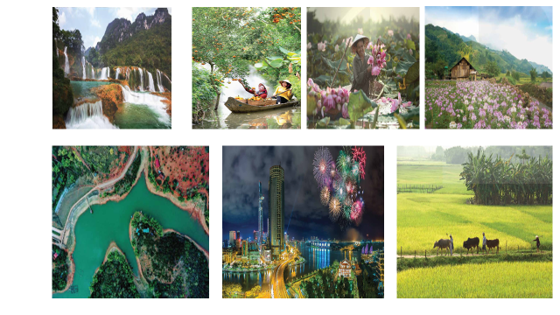

Slide 3
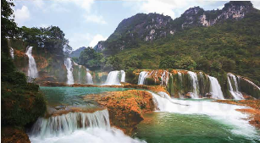
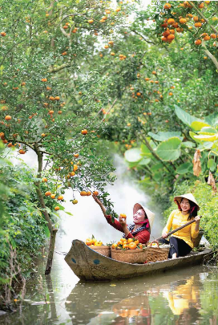
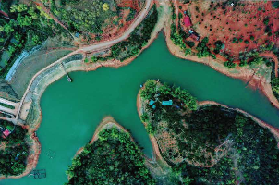
1. Thác Bản Giốc, Cao Bằng
2. Danh lam thắng cảnh Chiềng Khoi, huyện Yên Châu, Sơn La.
3. Nông dân thu hoạch quýt trên ghe ở thành phố Sa Đéc, Đồng Tháp.

Slide 4
Em có biết :
Ở các vùng, miền trên đất nước Việt Nam có những hình ảnh thiên nhiên mang màu sắc tươi đẹp, thơ mộng, giàu sức sống. Bên cạnh đó còn có các hình ảnh sinh hoạt trong cuộc sống đời thường cùng những con người lao động chăm chỉ cần cù tất cả đã tạo nên nét đẹp riêng cho cảnh sắc quê hương ở các vùng miền của đất nước.

Slide 5
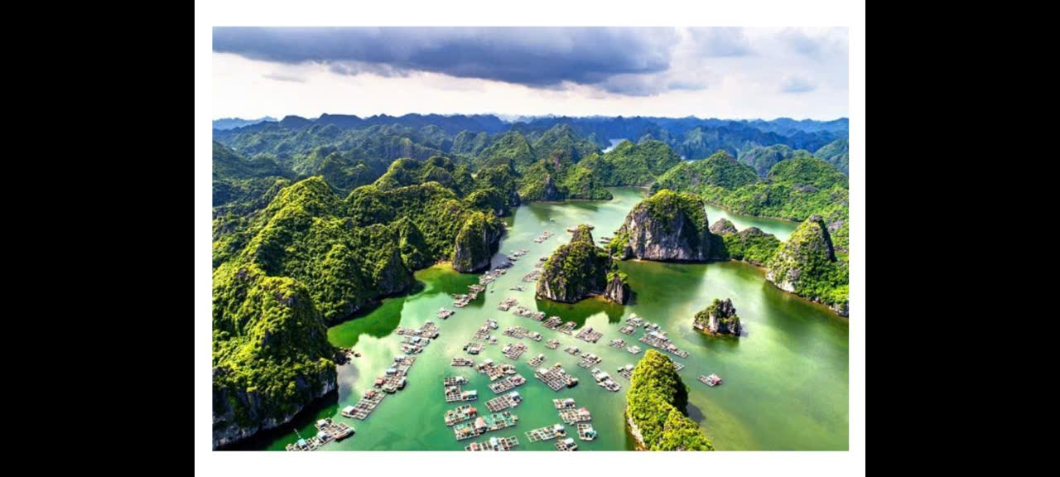
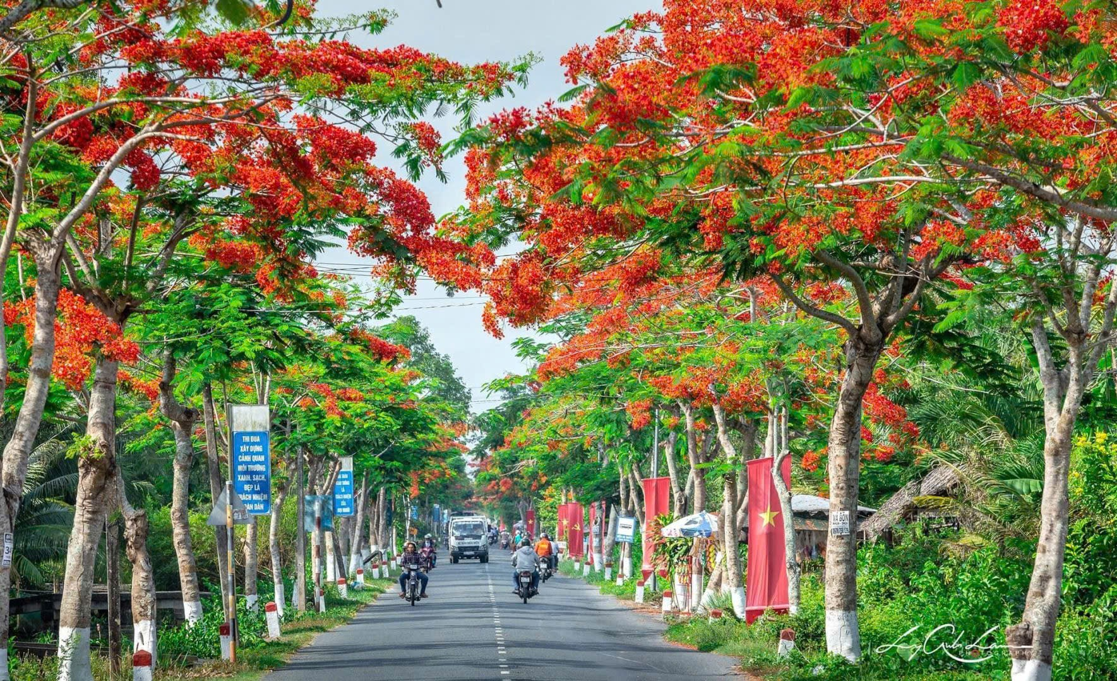
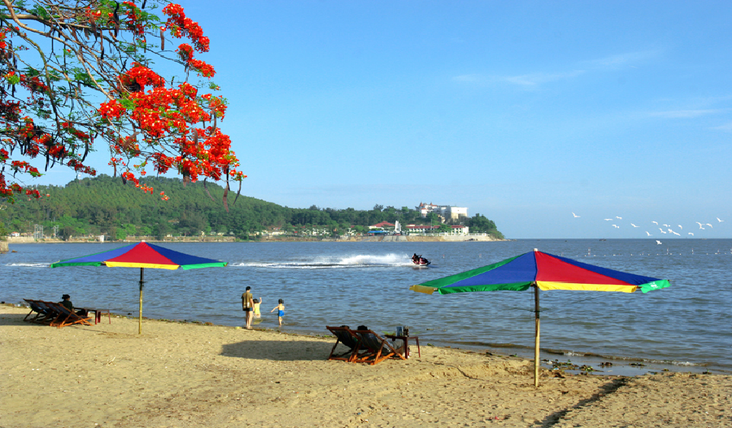
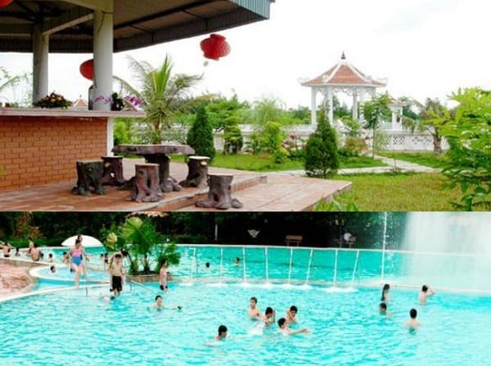

Slide 6
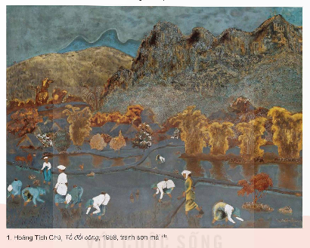
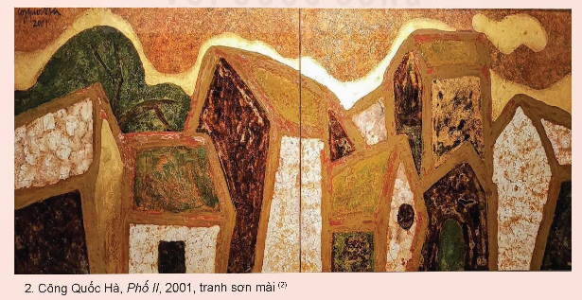
HOẠT ĐỘNG 2: TÌM HIỂU CẢNH SẮC QUÊ HƯƠNG QUA TÁC PHẨM MĨ THUẬT.
Hoàng Tích Chù, Tổ đổi công, 1958, tranh sơn mài.
Công Quốc Hà, Phố II, 2001, tranh sơn mài.

Slide 7
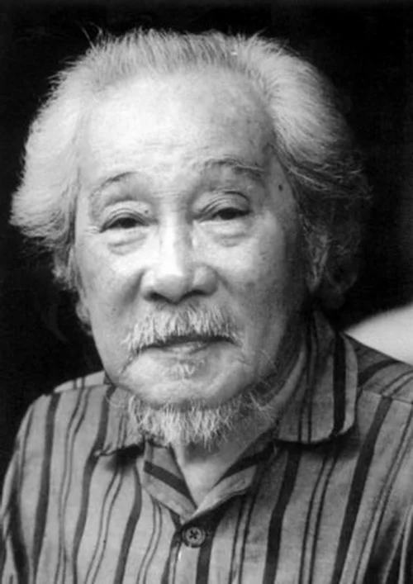
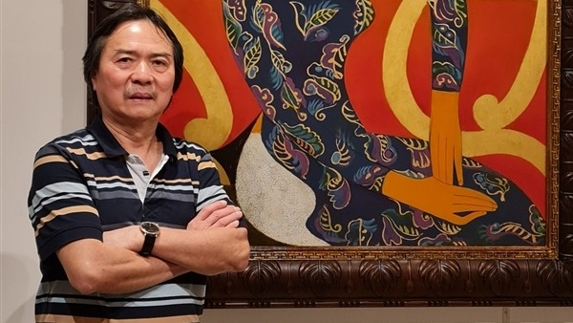
Họa sĩ: Hoàng Tích Chù
Họa sĩ: Công Quốc Hà

Slide 8
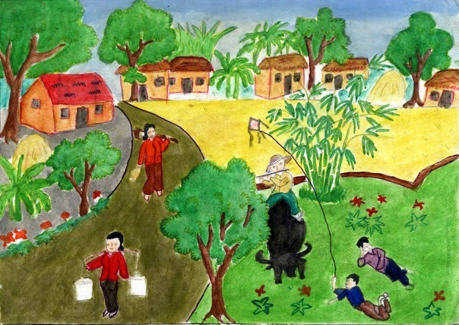
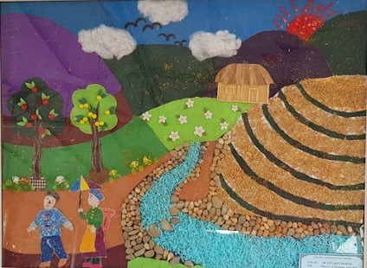
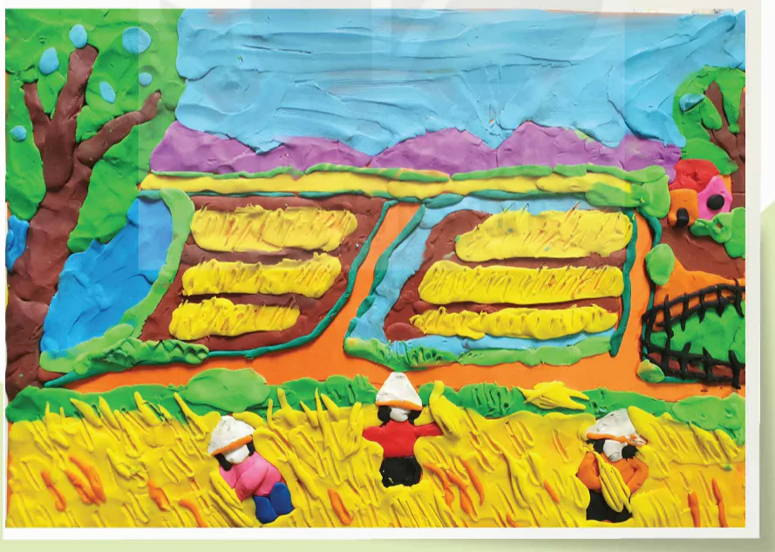
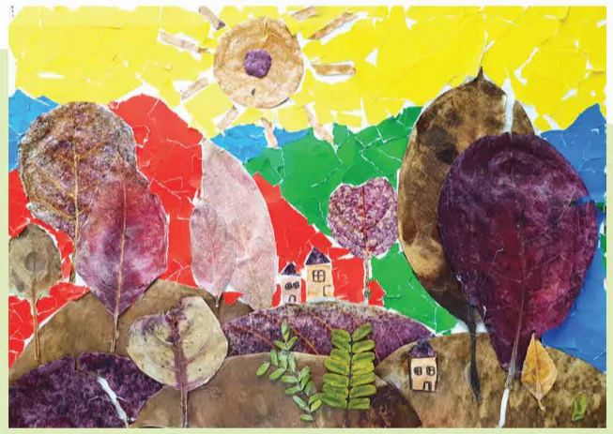

Slide 9
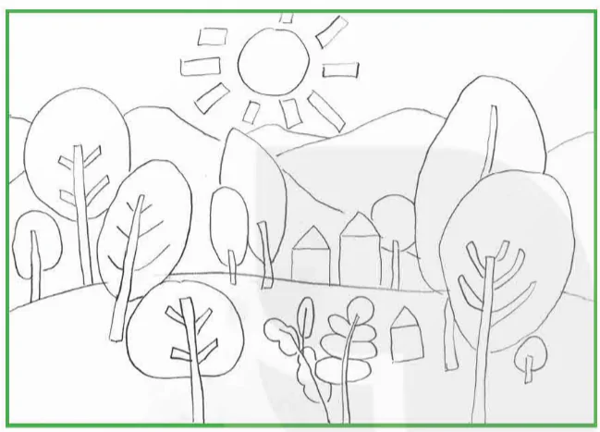
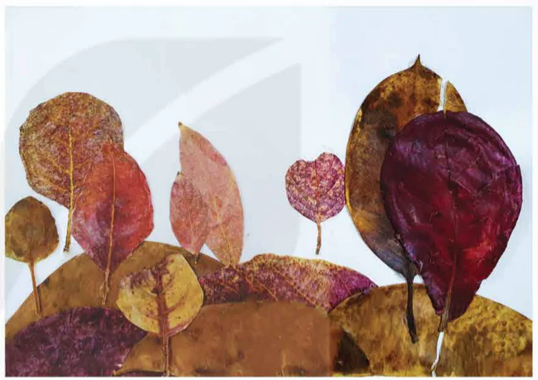
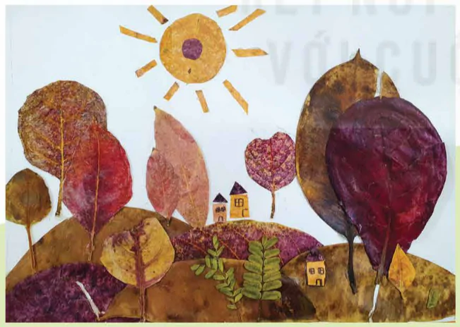
HOẠT ĐỘNG 3: TÌM HIỂU CÁCH THỰC HIỆN SẢN PHẨM MĨ THUẬT THỂ HIỆN CHỦ ĐỀ CẢNH SẮC QUÊ HƯƠNG.
Bước 2. Sắp xếp lá cây có màu sắc khác nhau lên giấy tạo phần đất và cây theo hình phác thảo.
Bước 1. Phác thảo nét xây dựng bố cục.
Bước 3. Sử dụng kéo cắt lá thành hình các ngôi nhà, mặt trời,
dùng các lá cây có hình dáng khác nhau để trang trí các chi tiết
còn lại theo phác thảo.
Bước 4. Kết hợp giấy màu (giấy thủ công) để tạo hình phần núi và nền phía sau.
Dán các hình đã làm, hoàn thiện sản phẩm.

Slide 10

GIỜ HỌC ĐÃ KẾT THÚC
KÍNH CHÚC CÁC THẦY CÔ LUÔN MẠNH KHỎE
CHÚC CÁC EM HỌC SINH CHĂM NGOAN HỌC GIỎI
XIN CHÂN THÀNH CẢM ƠN !

